Slide 1


Slide 2
توجيهات تنظيمية لتدبير حصص الأسبوع الخامس
تخصص الحصص لأنشطة المراجعة والتوليف؛
بالموازاة مع انشغال المتعلمين بأنشطة المراجعة يتم تمرير روائز الطلاقة و التحدث فرديا؛
يمرر الأستاذ(ة) 5 إلى 6 متعلمين خلال كل حصة بما يضمن استكمال التمرير خلال الأسبوع؛
تمرر روائز الطلاقة و التحدث خلال جلسة واحدة؛
بالنسبة للمتعلمين في وضعية إعاقة يكيف الأستاذ(ة) روائز الطلاقة و التحدث حسب نوع القصور؛
تصحح أنشطة المراجعة والتوليف بشكل جماعي؛
قبل الشروع في تقويم الطلاقة والتحدث يتم فصل الحاسوب عن المسلاط؛

Slide 3






تعيين تلميذ(ة) للإجابة
توجيهات و شرح التعليمات
عرض فيديو
المرور بين الصفوف للمساعدة و تصحيح الإنجازات
عمل في ثنائيات
نهاية الشريط، المرور إلى الشريحة الموالية.

Slide 4

تنظيم حصص الأسبوع السادس
اليوم 4 -
اليوم1 -
تقويم الطلاقة والتحدث
أنشطة المراجعة والتوليف ( الإملاء -الإنتاج الكتابي).
تقويم الطلاقة والتحدث
أنشطة المراجعة والتوليف ( المعجم والأساليب)
اليوم 5 -
اليوم 2 -
تقويم الطلاقة والتحدث
أنشطة المراجعة والتوليف (الإنتاج الكتابي).
تقويم الطلاقة والتحدث
أنشطة المراجعة والتوليف ( فهم المقروء)
اليوم 6 -
اليوم 3 -
تقويم الطلاقة والتحدث
القراءة الإثرائية.
تقويم الطلاقة والتحدث
أنشطة المراجعة والتوليف ( التراكيب والصرف والتحويل).
Révision
Lecture offerte

Slide 5




هيكلة حصة اليوم السادس
01 - أنشطة المراجعة والتوليف
الإنتاج الكتابي : كتابة نص إخباري
02 - أنشطة المراجعة والتوليف / تقويم الطلاقة والتحدث
الإنتاج الكتابي : كتابة نص إخباري

Slide 6


افتتاح الحصة
افتتاح الحصة
ترحيب

Slide 7

مرحبا بكم ، سنبدأ حصة اللغة العربية.
اختــتام الحــصة
الإنتاج الكتابي
الإملاء
افتتاح الحصة

Slide 8


ضعوا اللوحة والكراسة في القمطر
اختــتام الحــصة
الإنتاج الكتابي
الإملاء
افتتاح الحصة

Slide 9
الإنتاج الكتابي
إنتاج كتابي
كتابة نص إخباري
مراجعة وتوليف

Slide 10

خلال هذه الحصة نتذكر مواضع كتابة الهمزة المتوسطة.
اختــتام الحــصة
الإنتاج الكتابي
الإنتاج الكتابي
افتتاح الحصة
اَلنَّصُّ ٱلْإخْبارِيُّ.

Slide 11
لماذا نكتب نصا إخباريا؟ ما هي عناصره؟
اختــتام الحــصة
الإنتاج الكتابي
الإنتاج الكتابي
افتتاح الحصة
كِتابَةُ نَصٍّ إِخْبارِيٍّ

Slide 12
من يقرأ عناصر النص الإخباري؟
اختــتام الحــصة
الإنتاج الكتابي
الإنتاج الكتابي
افتتاح الحصة
اَلْمَعْلوماتُ ٱلرَّئيسِيَّةُ عَنِ ٱلْحَدَثِ
تَفاصيلُ ٱلْحَدَثِ
اِنْتِهاءُ ٱلْحَدَثِ

Slide 13
ما الأسئلة التي نجيب عنها لكتابة المعلومات الرئيسية عن الحدث؟
اختــتام الحــصة
الإنتاج الكتابي
الإنتاج الكتابي
افتتاح الحصة
؟
؟
؟
اَلْمَعْلوماتُ ٱلرَّئيسِيَّةُ عَنِ ٱلْحَدَثِ
؟
؟
؟

Slide 14
من يقرأ؟
اختــتام الحــصة
الإنتاج الكتابي
الإنتاج الكتابي
افتتاح الحصة
اَلْمَعْلوماتُ ٱلرَّئيسِيَّةُ عَنِ ٱلْحَدَثِ
ماذا حَدَثَ ؟: حَفْلٌ – مُسابَقَةٌ – مَعْرِضٌ فَنّيٌّ – مَسْرَحِيَّةٌ ...
مَنْ يُنَظِّمُ ؟ اَلْمَدْرَسَةُ – نادي ٱلْفُنونِ – نادي ٱلْموسيقى – اَلْجَمْعِيَّةُ
مَتى حَدَثَ؟ : يَوْمَ ....................... / مِنْ ................ إِلى ..............
أَيْنَ حَدَثَ ؟ : في ٱلْقاعَةِ ....... / في ساحَةِ ........ / أَمامَ .........
مَنْ شارَكَ في ٱلْحَدَثِ؟ : ﭐلتّلاميذُ / ضُيوفٌ / اَلْآباءُ وَٱلْأُمَّهاتُ ...

Slide 15
ما الأسئلة التي نجيب عنها لكتابة تفاصيل عن الحدث؟
اختــتام الحــصة
الإنتاج الكتابي
الإنتاج الكتابي
افتتاح الحصة
؟
؟
؟
تَفاصيلُ ٱلْحَدَثِ
؟
؟
؟

Slide 16
من يقرأ؟
اختــتام الحــصة
الإنتاج الكتابي
الإنتاج الكتابي
افتتاح الحصة
تَفاصيلُ ٱلْحَدَثِ
ما ٱلّذي مَيَّزَ ٱلْحَدَثَ؟ : كَلِمَةٌ تَرْحيبِيَّةٌ مِنَ ٱلْمُديرِ - عَرْضُ مَسْرَحِيَّةٍ قَصيرَةٍ – لَوحاتٌ فَنِّيَّةٌ – حُضورٌ كَبيرٌ – بَرْنامَجٌ غَنِيٌّ ...
كَيْفَ مَرَّ الْحَدَثُ ؟ : نالَ إِعْجابَ ﭐلْحاضِرينَ – عَرَفَ مُشارَكَةَ جَميعِ ٱلتَّلاميذِ ...

Slide 17
ما الأسئلة التي نجيب عنها لكتابة خاتمة للحدث؟
اختــتام الحــصة
الإنتاج الكتابي
الإنتاج الكتابي
افتتاح الحصة
؟
؟
؟
اِنْتِهاءُ ٱلْحَدَثِ
؟
؟
؟

Slide 18
من يقرأ؟
اختــتام الحــصة
الإنتاج الكتابي
الإنتاج الكتابي
افتتاح الحصة
اِنْتِهاءُ ٱلْحَدَثِ
بِماذا ٱخْتُتِمَ ٱلْحَدَثُ؟ : تَكْريمُ ٱلْمُتَفَوِّقينَ - تَوْزيعُ شَهاداتٍ تَقْديرِيَّةٍ وَجَوائِزَ...

Slide 19
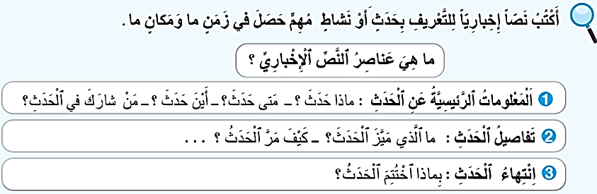
من يقرأ ؟
اختــتام الحــصة
الإنتاج الكتابي
الإنتاج الكتابي
افتتاح الحصة

Slide 20
الإنتاج الكتابي
إنتاج كتابي
كتابة إعلان
مراجعة وتوليف

Slide 21
الآن إليكم هذه الوضعية. من يقرأ؟
اختــتام الحــصة
الإنتاج الكتابي
الإملاء
افتتاح الحصة
بَعْدَ نِهايَةِ ٱلْمَعْرِضِ ٱلْفَنِّيِّ ٱلَّذي نَظَّمَتْهُ مَدْرَسَتُكُمْ بِمُناسَبَةِ ٱلْأَيّامِ ٱلرَّبيعِيَّةِ.
طَلَبَ مِنْكَ ٱلْأُسْتاذُ كِتابَةَ نَصٍّ إِخْبارِيٍّ حَوْلَ هَذا ٱلنَّشاطِ لِنَشْرِهِ عَلى ٱلصَّفْحَةِ ٱلْإِلِكْترونِيَّةِ لِلْمَدْرَسَةِ.

Slide 22
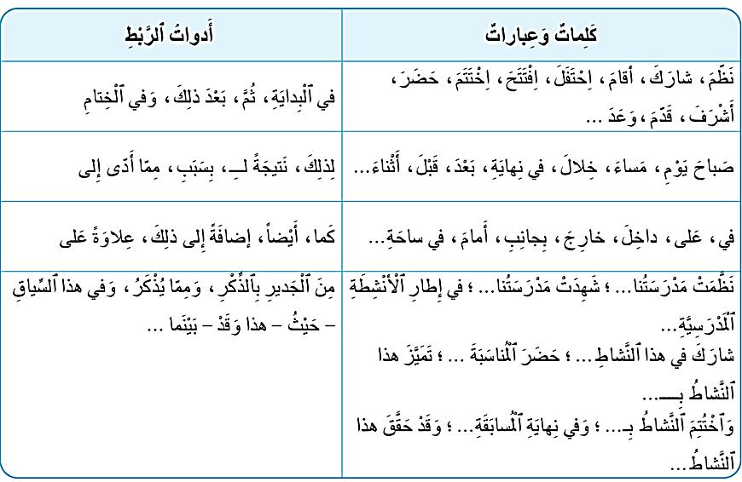
خذوا دفاتر البحث. والصفحة 57 من كراساتكم. استعينوا بالعبارات و أدوات الربط الواردة فيها
اختــتام الحــصة
الإنتاج الكتابي
الإملاء
افتتاح الحصة

Slide 23
معكم 30 دقيقة للإنجاز. أثناء ذلك سأنادي على 6 منكم لمواصلة التقويم الشفوي.
اختــتام الحــصة
الإنتاج الكتابي
الإملاء
افتتاح الحصة
بَعْدَ نِهايَةِ ٱلْمَعْرِضِ ٱلْفَنِّيِّ ٱلَّذي نَظَّمَتْهُ مَدْرَسَتُكُمْ بِمُناسَبَةِ ٱلْأَيّامِ ٱلرَّبيعِيَّةِ.
طَلَبَ مِنْكَ ٱلْأُسْتاذُ كِتابَةَ نَصٍّ إِخْبارِيٍّ حَوْلَ هَذا ٱلنَّشاطِ لِنَشْرِهِ عَلى ٱلصَّفْحَةِ ٱلْإِلِكْترونِيَّةِ لِلْمَدْرَسَةِ.

Slide 24

يتم فصل جهاز الحاسوب عن المسلاط.

Slide 25


Slide 26
رائز الطلاقة

Slide 27
موجهات تمرير رائز الطلاقة
يجلس المتعلم في وضعية تمكنه من القراءة في الحاسوب؛
يظهر الأستاذ(ة) على شاشة الحاسوب فقرة القراءة ( mode diaporama)؛
تمنح 30 ثانية للمتعلم للاطلاع على الفقرة قبل الانطلاق في القراءة؛
إذا تدارك المتعلم (دون أي مساعدة) وصحح الكلمة، لا يحتسب خطأ؛
يتم تسجيل عدد الكلمات المقروءة وعدد الأخطاء التي ارتكبها المتعلم في المكان المناسب على شبكة التفريغ؛
يتم تنقيط الطلاقة وفق سلم تنقيط على 10؛
تسجل نتيجة المتعلم في الطلاقة مباشرة على الشبكة وفق معايير التصحيح؛

Slide 28
معايير تصحيح الطلاقة
3ن | قرأ الفقرة باسترسال تام مع احترام تام لعلامات الترقيم. | الاسترسال
2ن | قرأ الفقرة باسترسال مع تعثرين في بعض الجمل.
1ن | لم يقرأ الفقرة باسترسال : قراءة متقطعة – تهجئة الكلمات
5ن | ارتكب أقل قطعا من 5 أخطاء. | الدقة
4ن | ارتكب ما بين 5 و8 أخطاء.
3ن | ارتكب ما بين 9 و12 خطأ.
2ن | ارتكب أكثر من 12 خطأ
2ن | قراءة معبرة بنبر و تنغيم مناسب. | التعبيرية
1ن | قراءة معبرة نسبيا.
0ن | قراءة غير معبرة.

Slide 29
عَلى شاطِئِ ٱلْبَحْرِ، اِكْتَشَفَتْ مَنالُ عِشْقَها لِلرَّسْمِ عَلى ٱلرَّمْلِ. كانَتْ تَنْحَني بِأَصابِعِها وَتَخُطُّ عَلى ٱلرَّمْلِ ٱلرَّطْبِ صُوَراً تَرْوي ما يُخالِجُها مِنْ أَحاسيسَ وَمَشاعِرَ مُخْتَلِفَةٍ. تارَةً تَرْسُمُ أَجْنِحَةً واسِعَةً حينَ يَمْلَؤُها ٱلْأَمَلُ، وَتارَةً تَخُطُّ دَوائِرَ مُتَشابِكَةً حينَ تُرْبِكُها ٱلْحَيْرَةُ وَٱلتَّساؤُلُ. وَما إِنْ يَمْحُوَ ٱلْمَوْجُ رُسومَها حَتّى تَبْدَأَ مِنْ جَديدٍ، وَتُحَرِّكَ أَنامِلَها ٱلصَّغيرَةَ بدِقَّةٍ وَمَهارَةٍ لِأَنَّها تَعَلَّمَتْ أَنَّ ٱلْجَمالَ لا يَموتُ حَتّى وَإِنْ مَحَتْهُ أَمْواجُ ٱلْبَحْرِ.

Slide 30
وضعية تقويم التحدث

Slide 31
موجهات تمرير رائز التحدث
يظهر الأستاذ(ة) وضعية التحدث على شاشة الحاسوب؛
تمنح 30 ثانية للمتعلم لقراءة الوضعية وفهم التعليمة؛
تخصص دقيقتان على الأكثر لكل متعلم لأخذ الكلمة ؛
تكون كل الإجابات باللغة العربية الفصيحة؛
يتم تنقيط التحدث وفق سلم تنقيط على 10؛
يتم تسجيل نتيجة كل متعلم في شبكة التفريغ فور انتهاء التحدث وفق معايير التصحيح؛

Slide 32
معايير تصحيح وضعية التحدث
الرمز | المؤشرات |  | التنقيط
PO2 | التعبير عن مشاعره نحو ما فعله الصديق | تركيب ثلاث جمل للتعبير عن مشاعره. | 3ن | من 0 إلى 3
 |  | تركيب جملتين للتعبير عن مشاعره. | 2ن
 |  | تركيب جملة واحدة فقط. | 1ن
 | التعبير عن الشكر و الامتنان للصديق | تقديم ثلاث عبارات مناسبة. | 3ن | من 0 إلى 3
 |  | تقديم عبارتين مناسبتين. | 2ن
 |  | تقديم عبارة واحدة مناسبة. | 1ن
 | التحدث باسترسال. | ثلاثة توقفات على الأكثر (10 ثوان لكل توقف). | 2ن | من0 إلى 2
 |  | أكثر من أربعة توقفات. | 1ن
 | عدم ارتكاب أخطاء لغوية. | 4 أخطاء على الأكثر. | 2ن | من 0 إلى 2
 |  | أكثر من 5 أخطاء | 1ن
المجموع |  |  |  | 10

Slide 33
كُنْتَ مَريضاً وَبَقيتَ في ٱلْبَيْتِ أَيّاماً. حينَ عُدْتَ إِلى ٱلْمَدْرَسَةِ وَجَدْتَ أَنَّ صَديقَكَ جَمَعَ لَكَ كُلَّ ٱلدُّروسِ ٱلَّتي فاتَتْكَ وَقالَ لَكَ :"خُدْ يا صَديقي، هَذِهِ ٱلدُّروسُ لَكَ."
تَحَدَّثْ عَنْ صَديقِكَ:
بِماذا شَعَرْتَ حينَ رَأَيْتَ ما فَعَلَهُ صَديقُكَ؟ "3 جُمَلٍ"
عَبِّرْ لِصَديقِكَ عَنْ شُكْرِكَ وَٱمْتِنانِكَ؟ "3 عِباراتٍ"

Slide 34

تصحيح الإنتاج الكتابي

Slide 35
نصحح إنتاجاتكم . من يقرأ ما كتب؟
اختــتام الحــصة
الإنتاج الكتابي
الإملاء
افتتاح الحصة
بَعْدَ نِهايَةِ ٱلْمَعْرِضِ ٱلْفَنِّيِّ ٱلَّذي نَظَّمَتْهُ مَدْرَسَتُكُمْ بِمُناسَبَةِ ٱلْأَيّامِ ٱلرَّبيعِيَّةِ.
طَلَبَ مِنْكَ ٱلْأُسْتاذُ كِتابَةَ نَصٍّ إِخْبارِيٍّ حَوْلَ هَذا ٱلنَّشاطِ لِنَشْرِهِ عَلى ٱلصَّفْحَةِ ٱلْإِلِكْترونِيَّةِ لِلْمَدْرَسَةِ.

Slide 36
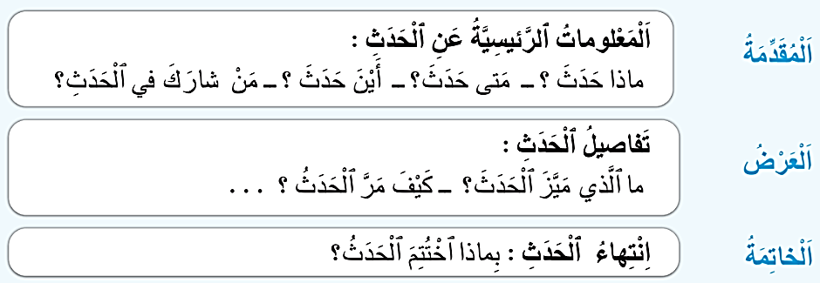
تصحيح ثنائي. يصحح كل واحد منكم إنتاج زميله. تأكدوا من وجود العناصر الأساسية
اختــتام الحــصة
الإنتاج الكتابي
الإملاء
افتتاح الحصة

Slide 37
إليكم هذا النموذج دونوه على دفاتركم وراجعوه في بيوتكم.
اختــتام الحــصة
الإنتاج الكتابي
الإملاء
افتتاح الحصة
اِحْتَضَنَتْ مَدْرَسَتُنا يَوْمَ ٱلْجُمُعَةِ 27 فِبراير 2026 مَعْرِضاً فَنِّيّاً رائِعاً، وَذَلِكَ في إِطارِ ٱلاِحْتِفالِ بِٱلْأَيّامِ ٱلرَّبيعِيَّةِ ٱلَّتي تُنَظِّمُها ٱلْمَدْرَسَةُ كُلَّ سَنَةٍ.
تَضَمَّنَ ٱلْمَعْرِضُ أَعْمالاً فَنِّيَّةً مُتَنَوِّعَةً، أَنْجَزَها تَلاميذُ ٱلْمَدْرَسَةِ بِأَيْديهِمْ خِلالَ حِصَصِ ٱلتَّرْبِيَةِ ٱلتَّشْكيلِيَّةِ. وَقَدْ شَمَلَتْ هَذِهِ ٱلْأَعْمالُ لَوْحاتٍ بِٱلْأَلْوانِ ٱلْمائِيَّةِ، وَمُجَسَّماتٍ مِنَ ٱلطّينِ، وَزَهْراتٍ وَرَقِيَّةً مُلَوَّنَةً تُعَبِّرُ عَنْ جَمالِ فَصْلِ ٱلرَّبيعِ.
وَقَدْ حَضَرَ ٱلْمَعْرِضَ أَوْلِياءُ ٱلْأُمورِ وَأَساتِذَةُ ٱلْمَدْرَسَةِ وَتلامِذَتُها، حَيْثُ أَبْدى ٱلْجَميعُ إِعْجابَهُمْ بِٱلْمُسْتَوى ٱلْإِبْداعِيِّ ٱلْمُتَمَيِّزِ لِلْمُشارِكينَ. وَقالَ مُديرُ ٱلْمَدْرَسَةِ في كَلِمَتِهِ: "إِنَّ هَذِهِ ٱلْأَنْشِطَةَ تُنَمِي مَواهِبَ أَبْنائِنا وَتُعَزِّزُ ثِقَتَهُمْ بِأَنْفُسِهِمْ."
وَفي نِهايَةِ ٱلْمَعْرِضِ، وُزِّعَتْ شَهاداتُ ٱلتَّقْديرِ عَلى ٱلتَّلاميذِ ٱلْمُشارِكينَ تَثْميناً لِجُهودِهِمْ، وَسَطَ أَجْواءٍ مِنَ ٱلْفَرَحِ وَٱلاِعْتِزازِ.

Slide 38
اختتام الحصة

